Slide 1
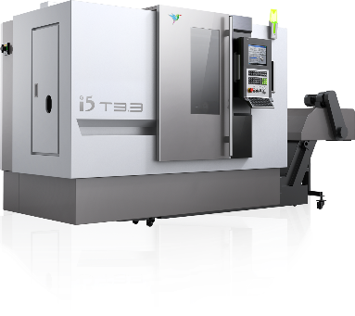

i5讲堂(四)
如何加工一个工件

Slide 2
什么是i5？
工业化 industrialization
信息化 informatization
网络化 internet
智能化 intelligentialize
集成管理 intergration

Slide 3

目录
Contents
1
基础编程
2
工序分析
3
编程
4
模拟

Slide 4
1
基础编程-常用G指令
G指令大全
运动指令：快速运行G0、直线插补G1、顺时针圆弧插补G2、逆时针
圆弧插补G3、螺纹插补G33。
平面选择：XY平面G17，ZX平面G18，YZ平面G19。
可编程的工作区域限制 G25,G26,WALIMON,WALIMOF
可设定的零点偏移：取消零点偏移G53，零点偏移G54—G59。
G501附加零点偏移，G500取消 附加零点偏移。
公制/英制：公制尺寸G71，英制尺寸G70。
绝对/增量：绝对尺寸G90，增量尺寸G91。
进给类型：直线进给率G94，旋转进给率G95，恒定切削速度使能
G96，恒定切削速度取消G97。
直径/半径：直径编程DIAMON，半径编程DIAMOF。
倒圆/倒角：长度倒角CHF，边长倒角CHR，倒圆RND。

Slide 5
1
基础编程-常用M指令
M指令大全
M00无条件暂停，M01有条件暂停；
M02主程序结束，
M03主轴正转，M04主轴反转，M05主轴停止；
M08冷却开， M09冷却关；
M10卡盘张开，M11卡盘关闭；
M32台尾前进，M33台尾后退；
M19主轴定位：M19 SP…
SPOS
“/”放在程序段前，表示不执行这行程序（在段跳跃打开）。
该参数在自动——条件设定中

Slide 6
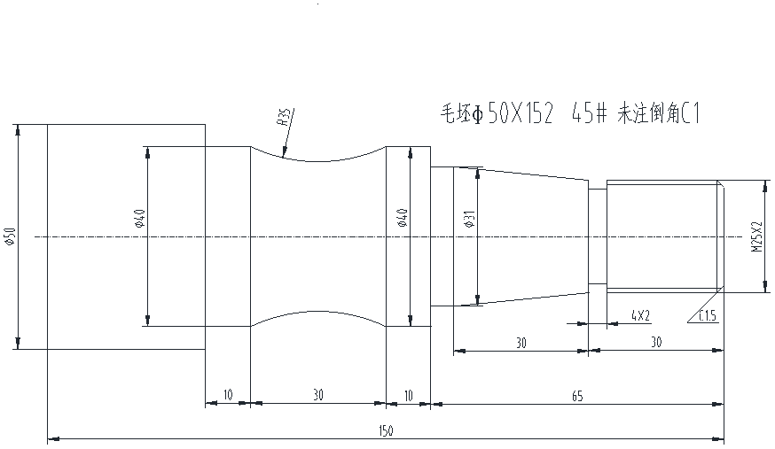
2
工序分析

Slide 7
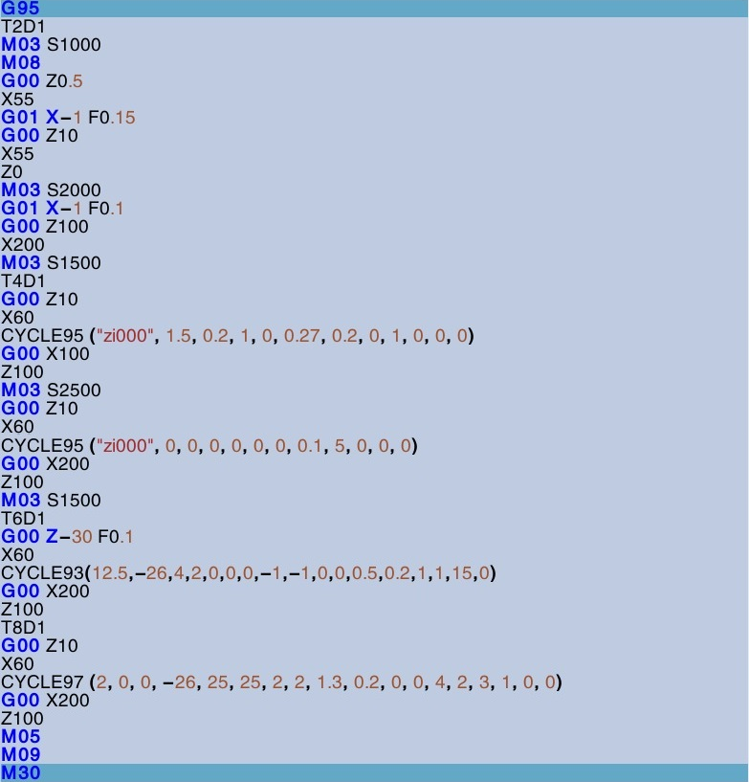

Slide 8
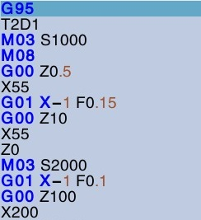
3
编程
平端面

Slide 9
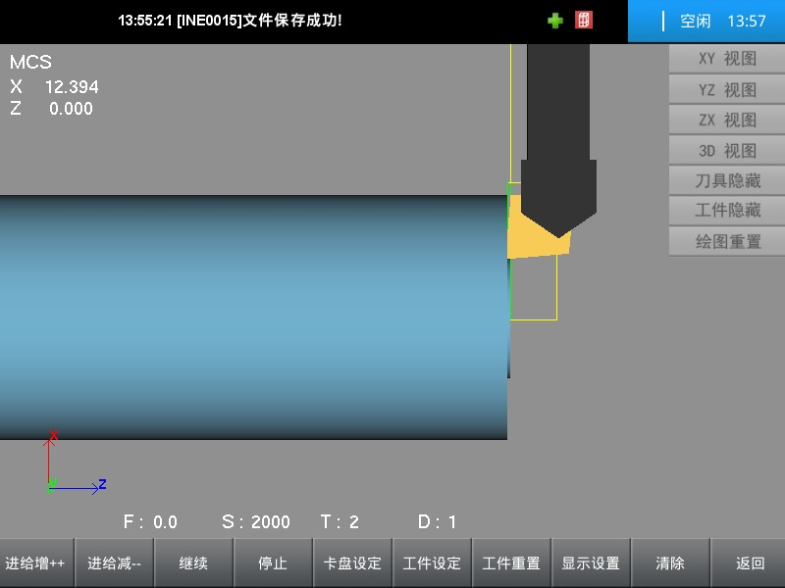
3
编程
平端面

Slide 10
3
编程
车外圆

Slide 11
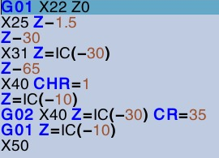
3
编程
车外圆

Slide 12
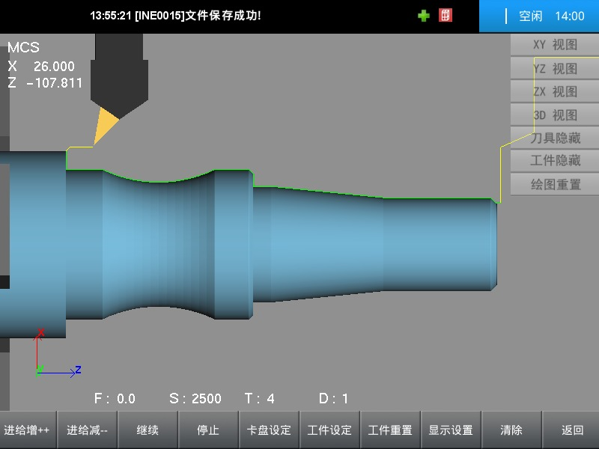
3
编程
车外圆

Slide 13
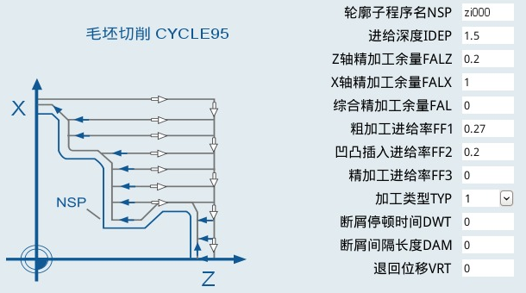
3
编程
车外圆

Slide 14
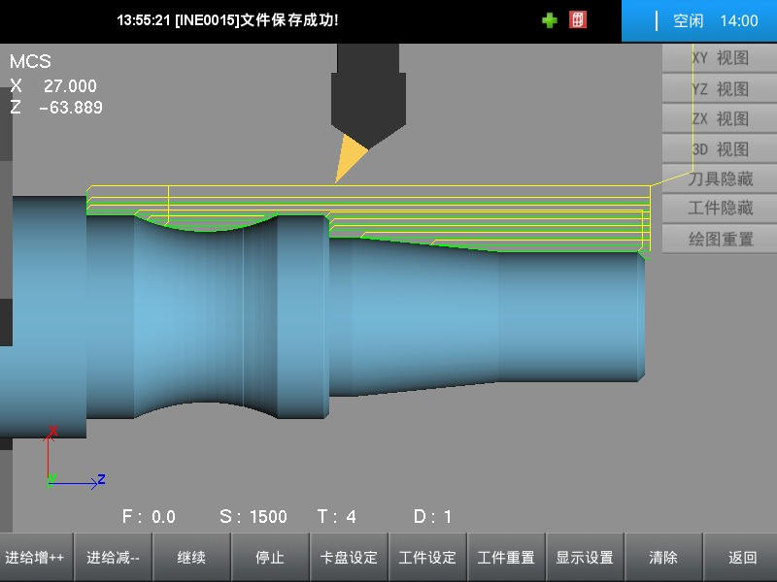
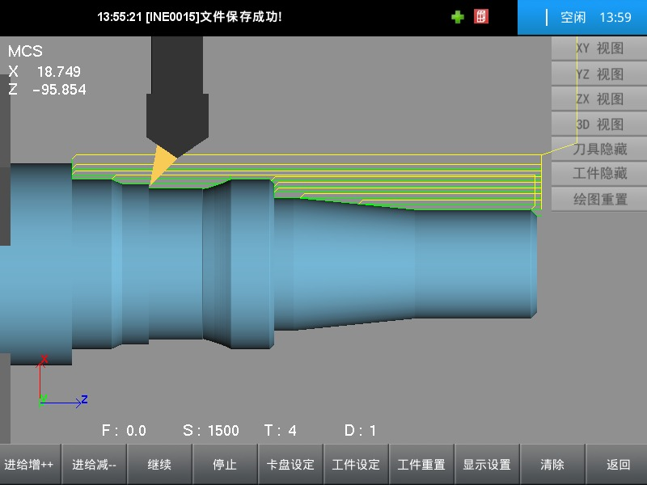
3
编程
车外圆

Slide 15
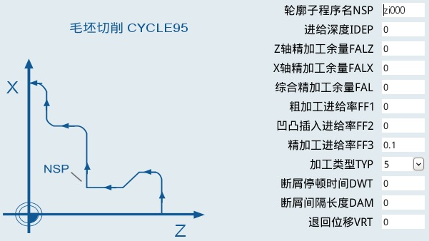
3
编程
车外圆

Slide 16
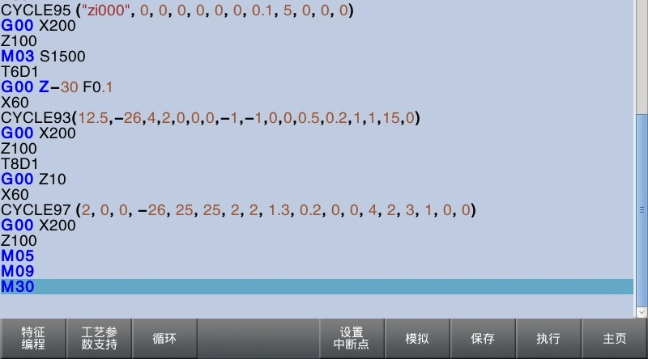
3
编程
切槽

Slide 17
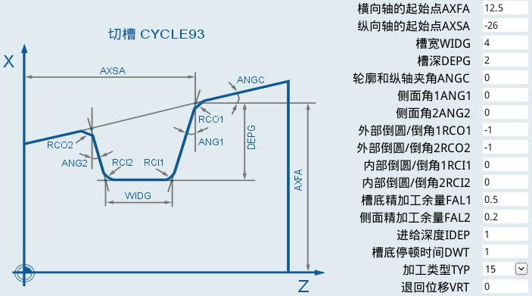
3
编程
切槽

Slide 18
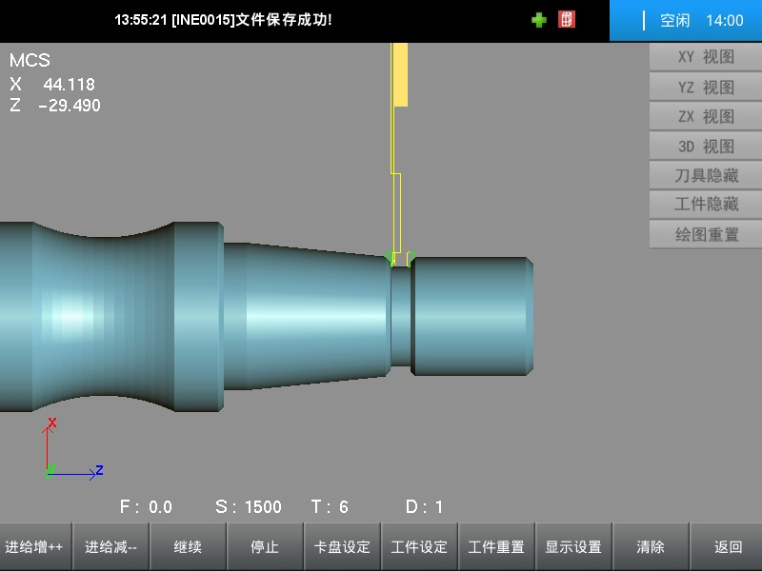
3
编程
切槽

Slide 19
3
编程
车螺纹

Slide 20
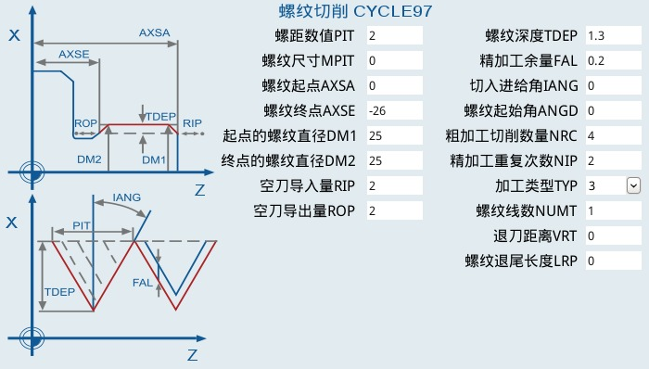
3
编程
车螺纹

Slide 21
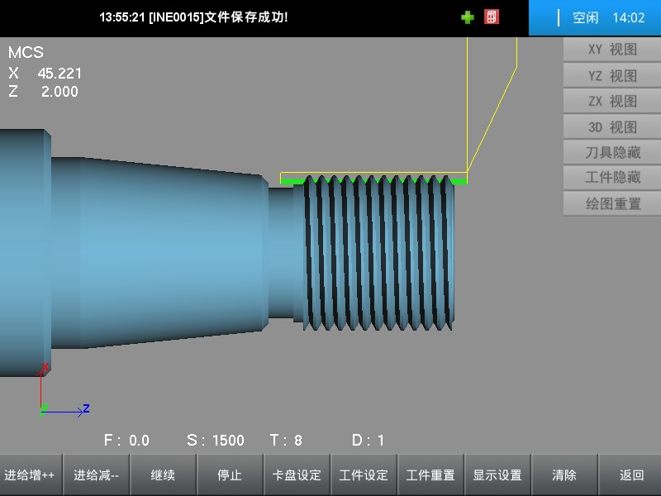
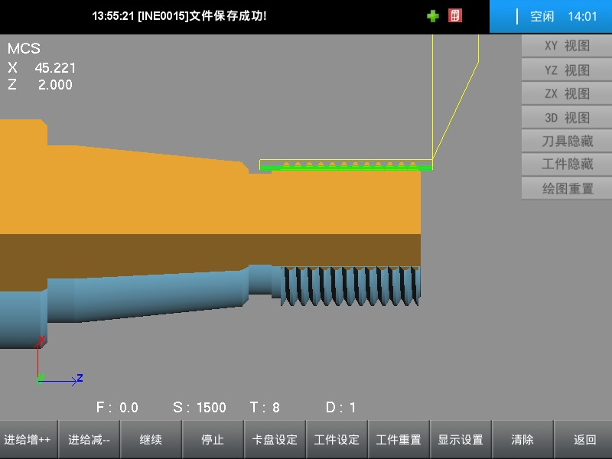
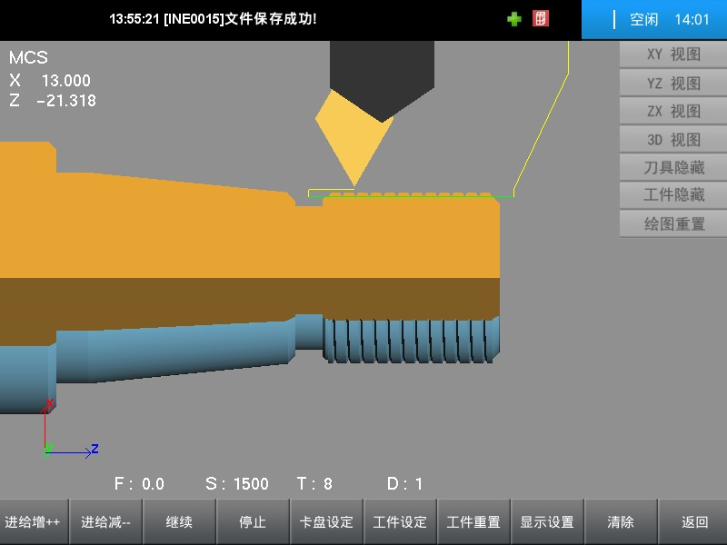
3
编程
车螺纹

Slide 22
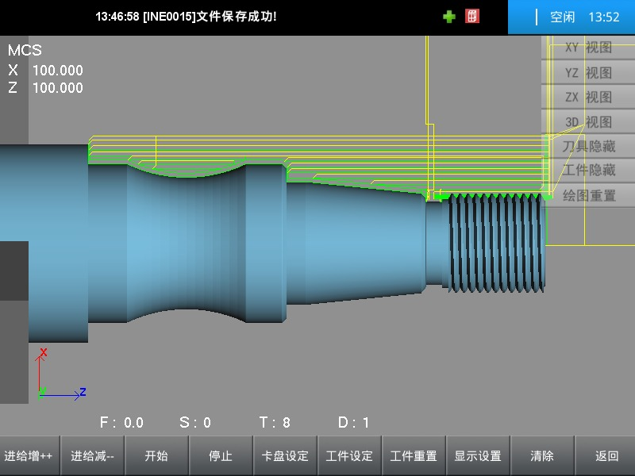
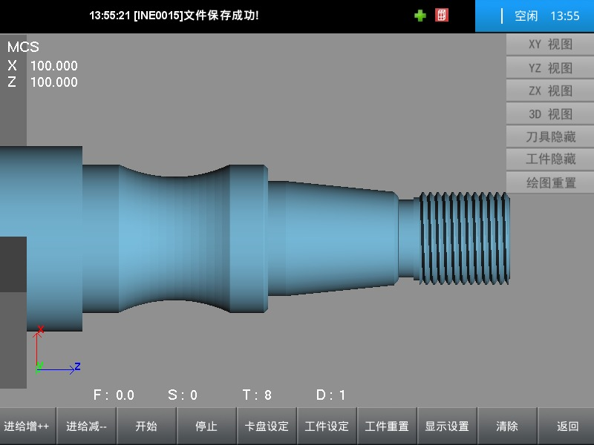
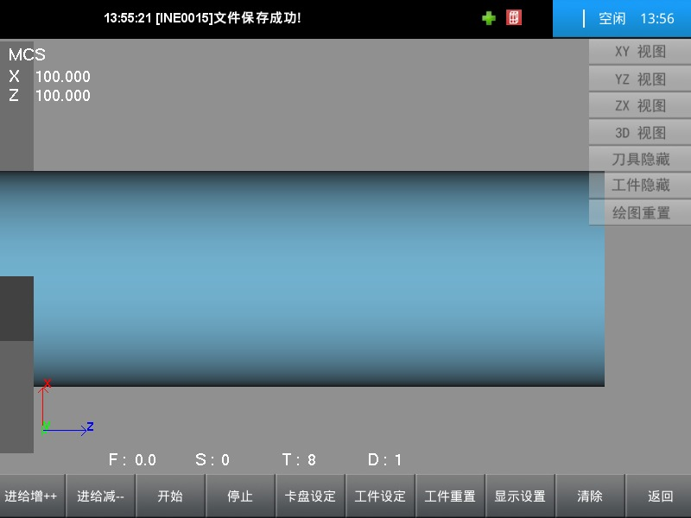
4
模拟

Slide 23
谢谢！

